Slide 1




PROGRAMA DE PLANIFICACIÓN DE ACTIVIDADES DE LA ARMADA
(PLANIFICADORES)
PROCESO “DETERMINACIÓN DE NECESIDADES“.
PROPACA
PROPACA
“determinación de necesidades”

Slide 2
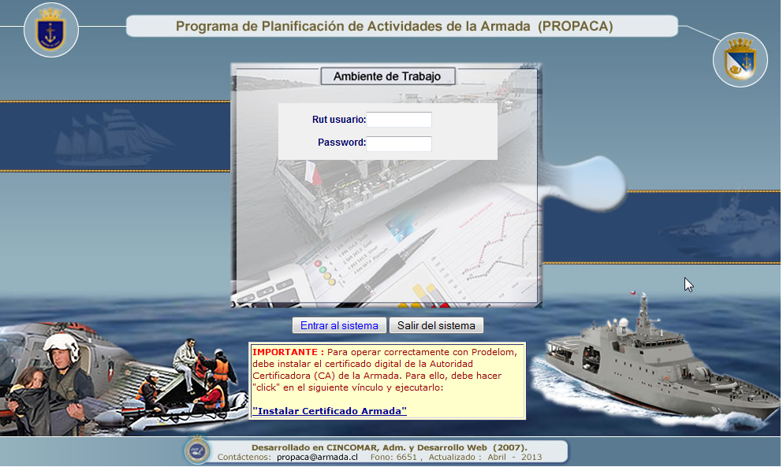
PROPACA

Slide 3
PROCESO “DETERMINACIÓN DE NECESIDADES“.
PROPACA
PACA (Plan de Actividades de la Armada): Plan del Comandante en Jefe de la Armada que contiene los objetivos institucionales para el año, las tareas a los mandos administradores, los recursos para esos mandos, y orientaciones para la ejecución y coordinación. Está conformado por los siguientes elementos:
• Mandos administradores (MMAA)
• Mandos ejecutores (MMEE)
• Unidades ejecutoras (UUEE)
• Tarea
• Actividad
• Subactividad

Slide 4
PROCESO “DETERMINACIÓN DE NECESIDADES“.
PROPACA
• Mandos administradores (MMAA): Mandos subordinados directos del Comandante en Jefe de la Armada. Administran los recursos asignados a sus mandos ejecutores dependientes. C.J.A., D.G.F.A., D.G.S.A., D.G.T.M., D.G.P.A., C.O.N., CC.JJ.ZZ.NN.
Este grupo se encuentra el mando administrador no gasto, denominado “Adminogasto”, el cual es controlado por la Dirección General de Finanzas de la Armada, y tiene por finalidad agrupar los recursos no distribuidos. Ej. Reserva Armada, Provisión por Tipo de Cambio, Transferencias al Sector Privado, etc.
• Mandos ejecutores (MMEE): Mandos subordinados de los mandos administradores. Administran los recursos asignados a sus unidades ejecutoras dependientes.
• Unidades ejecutoras (UUEE): Son los órganos de trabajo subordinados a un mando ejecutor para desarrollar actividades específicas que, finalmente van a contribuir al cumplimiento de la tarea asignada por el mando administrador. Son en definitiva quienes invierten los recursos asignados.
• Tarea: Efecto a alcanzar por una unidad ejecutora dentro del año calendario, expresada en términos que permitan verificar su grado de satisfacción.
• Actividad: Acción específica a desarrollar por una unidad ejecutora para cumplir una tarea.
Subactividad: Es una subdivisión de la actividad.

Slide 5
PROCESO “DETERMINACIÓN DE NECESIDADES“.
PROPACA
Definición de Necesidad:
El término Necesidad, reconoce múltiples acepciones según el ámbito del que se trate, y se relaciona “con el deseo de alcanzar un cierto objetivo”.
De este modo, se cree que las necesidades son infinitas y que tienen un carácter cualitativo (se conoce con qué satisfacer sus necesidades), cuantitativo (conocen cuánto necesitarán de cada una de éstas) y una intensidad (variará su fuerza en razón al lugar que ésta ocupe entre sus prioridades).
En PROPACA, las necesidades corresponden al conjunto de acciones que una UURR debe realizar dentro de su ámbito de acción(Cargos/funciones) , para el cumplimiento de sus objetivos que van en concordancia con la planificación Institucional , representada por las SubActividades definidas en el Catálogo EMGA Armada.

Slide 6
PROCESO “DETERMINACIÓN DE NECESIDADES“.
PROPACA
Determinación de una Necesidad:
Corresponde al proceso llevado en el sistema PROPACA, donde el “Usuario con Rol Responsable”, estima e ingresa las “Acciones que debe realizar” en el cargo que representa, para el cumplimiento de los objetivos de UE, en concordancia con la Planificación Institucional (SubActividades asociadas a dicha UE) .
La Determinación de Necesidades, representa una “Planificación” que se puede cumplir al corto, mediano o largo plazo, Y que tiene como consecuencia una demanda de gasto en una determinada instancia de tiempo” .(En PROPACA, las necesidades deben comenzar con un verbo y en infinitivo ar, er, ir Ej: Efectuar…, Capacitar…, Renovar.., Adquirir…, Participar …, Organizar…).
Para la Determinación de una Necesidad, es elemental saber el “QUE” y el “PARA QUE” se requiere efectuar dicha acción y luego el “COMO y CUANTO” (es decir con qué recursos y cuanto va a costar).
En PROPACA, una necesidad se compone de un encabezado (Justificación – el qué / para qué) y de uno o más Detalles que identifican los gastos asociados (el Cómo y Cuanto – Items de gastos / recursos).
Ejemplo: Necesidad: “Efectuar Instrucción PROPACA en CUARZONA”, y
el detalle sería: “Viatico” costo →$999, “Pasajes “ costo→” $999”.
En PROPACA : “La Determinación de Necesidades no es el Presupuesto, sino una estimación prospectiva, que ayuda a la planificación y permite tener una visión futura de los gastos que se demandan a cada nivel en la Institución, por lo tanto, deben reflejar las reales necesidades” de la unidad a través del tiempo.

Slide 8
PROCESO “DETERMINACIÓN DE NECESIDADES“.
PROPACA
Tipos de Necesidad:
Corresponde a una clasificación en base a sus características y “comportamiento” a través del tiempo.
Su clasificación es fundamental para que el sistema a través de “algoritmos pertinentes” pueda proyectar dichas necesidades en el tiempo.
Necesidad :: Gasto Constante.
Necesidad :: Gasto Único.
Necesidad :: Gasto Programado.
Necesidad :: Plan Renovación – (Bien).
Necesidad :: Servicio.
Necesidad :: Proyectos de Inversión (Aprobados Mindef).
Necesidad :: Plan Carenas.
El proceso de determinar una Necesidad, es realizado a través de una secuencia de pantallas que a modo de guía (Wizard), permiten ingresar los datos requeridos de manera completa y consistente.

Slide 9
PROCESO “DETERMINACIÓN DE NECESIDADES“.
PROPACA
Elementos Existentes en la Determinación de Necesidades
FUENTES DE FINANCIAMIENTO (AMBIENTE/CAPITULO)
AMBIENTE / CAPÍTULO: Se refiere a la futura fuente de obtención de los recursos que le serán asignados una vez que se realice el proceso Pre-PACA y permite identificar dichos capítulos en ambientes separados dentro de PROPACA. Éstos son los siguientes:
  CAPITULO 05 (Aporte Fiscal Libre)
  CAPITULO 07 (Recursos Marítimos (DGTM,ZZ.NN.))
  CAPITULO 08 (Recursos Sanidad Naval (DGPA → DIRECSAN)
  CAPITULO 20 (Recursos Hidrográficos (DGTM→SHOA)
  PROGRAMA 03 (Recursos Bienestar Naval (DGPA→DIREBIEN)
  RESPALDO NAVAL (DGSA)
  RESPALDO MARÍTIMO (DGTM)

Slide 10
PROCESO “DETERMINACIÓN DE NECESIDADES“.
PROPACA
Elementos Existentes en la Determinación de Necesidades
SUBACTIVIDADES POR UNIDAD EJECUTORA
SUBACTIVIDAD POR UNIDAD EJECUTORA: Representa al conjunto de acciones a desarrollar por la unidad ejecutora. Corresponde al Catálogo Subactividades EMGA “filtrado” por Mando Ejecutor y disponibilizado a cada UU.EE. ,su identificación es: Tarea - Actividad - SubActividad y Unidad Ejecutora.
En PROPACA, este concepto es el que agrupa a un conjunto de Necesidades.
  Tarea: Efecto a alcanzar por una unidad ejecutora dentro del año calendario, expresada en términos que permitan verificar su grado de satisfacción.Hay tareas específicas para cada mando y tareas comunes a todos los MMAA.
  Actividad: Acción específica a desarrollar por una unidad ejecutora para cumplir una tarea.
  Subactividad: Es una subdivisión de la actividad.
  Unidad Ejecutora: Son los órganos de trabajo subordinados a un mando ejecutor para desarrollar actividades específicas que, finalmente van a contribuir al cumplimiento de la tarea asignada por el mando administrador. Son en definitiva quienes invierten los recursos asignados.

Slide 11
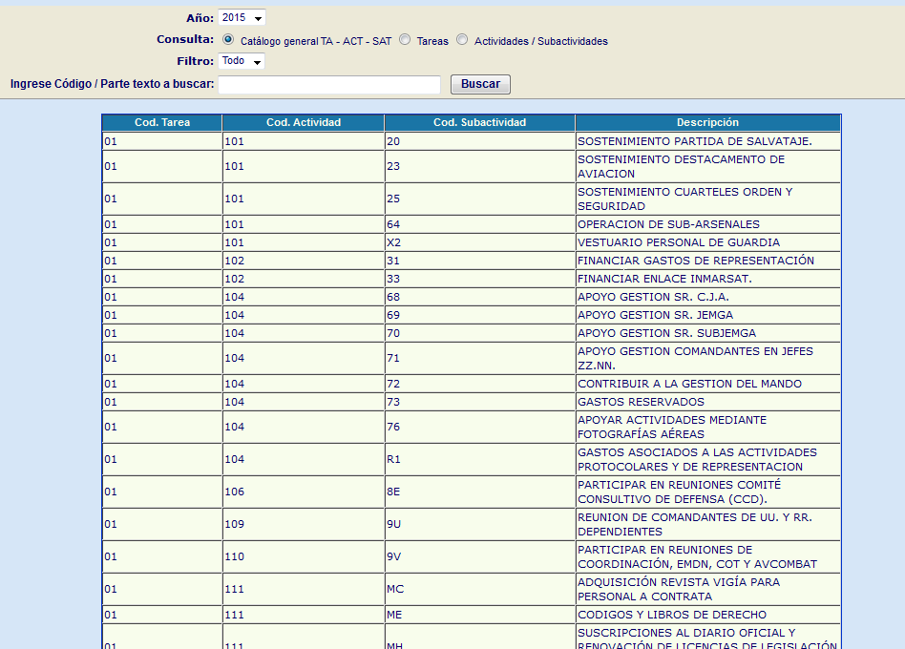
PROCESO “DETERMINACIÓN DE NECESIDADES“.
PROPACA
Disponible Consulta de Catálogo General, Tareas y Actividades

Slide 12
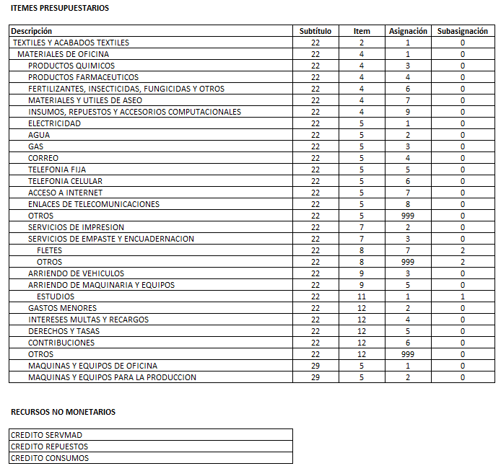
PROCESO “DETERMINACIÓN DE NECESIDADES“.
PROPACA
Elementos Existentes en la Determinación de Necesidades
SUBACTIVIDAD “1X”
SUBACTIVIDAD ‘1X’:”Operación de la Repartición”
Definición: Orientada al
sostenimiento de la operación de la
repartición (insumos, consumos
básicos , adquisición de máquina y
equipos menores de Oficina).

Slide 13
PROCESO “DETERMINACIÓN DE NECESIDADES“.
PROPACA
Elementos Existentes en la Determinación de Necesidades
SUBACTIVIDAD “1X”
SUBACTIVIDAD “1X’ (CAP.05):
Recursos / Itemes asociados a
la “Operación de la Repartición” .
Nota: Se resuelve Incorporar los siguientes itemes al Capítulo 05:
22-03-003-000 Combustible para Calefacción. Apreciación: Requerimiento es atendible para reparticiones que utilizan calefacción central, como por ejemplo QUINZONA.
22-03-999-001 Otros combustibles. Apreciación: Requerimiento es atendible para reparticiones que deban adquirir combustible para diferentes equipos, maquinarias, lubricantes para lavados , grasas, etc. y en el caso que se adquiera en forma directa por un monto superior a una UTM, debiendo ser itemizado.
Lubricantes (No Monetario). Apreciación: Requerimiento es atendible para la adquisición grasas y otros lubricantes a través de los Centro de Abastecimientos.

Slide 14
PROCESO “DETERMINACIÓN DE NECESIDADES“.
PROPACA
Elementos Existentes en la Determinación de Necesidades
TIPO RECURSO ( Monetario / No Monetario ) / CAP.05, CAP.07.
  Indica si el costo del recurso requerido será expresado en términos Monetarios o
  No Monetario.
  Si el Recurso es Monetario: El costo será valorizado sólo en cifras enteras en moneda “Pesos” / “Dólar” (a contar de 2016 las cifras en miles fueron eliminadas y convertidas a pesos o dólar).
  Si el Recurso es No Monetario: El costo del mismo, será obtenido automáticamente a partir de
  las Cantidades No Monetarias que se ingresen. La administración del recurso no monetario lo
  tienen las DDTT dependientes de Direcserv (Direcpers sólo raciones de combates).
  Los siguientes son los Recursos No Monetarios
  Dmfo / Gasolina Militar : M3.
  Horas de Vuelo : HV (ej: P-111, UH-65, P3 , etc).
  Munición : NR
  Material Informático
  Raciones Combate : NR (Pesos y ahora en Dólar también)
  Credito Material / Lita : $ (pesos).
  Residuos Contaminantes: M3
  Gratificaciones: $ (Pesos + Nro.Personas)

Slide 15
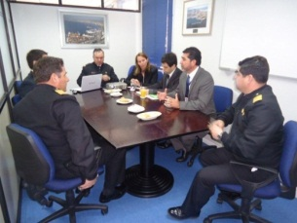
NUEVO PERFIL: “RESPALDO NO MONETARIO”.
PROPACA
NIVEL AUTORIDAD ADMINISTRADORA.
  DGSA: “Tiene la tuición del Respaldo de los recursos No Monetarios, que los mandos de la Institución Formulan, tanto en el ámbito Naval y como en el Marítimo”.
  DGPA: “Tiene la tuición del Respaldo de los recursos No Monetarios, que los mandos que formulen en Raciones de Combate y Gratificaciones”.
  DD.TT. : “Dependientes Técnicamente de DGSA y DGPA, cuya función es el de Administrar y Gestionar dichos Respaldos (expresados en Monetario), en sus áreas de competencia”, tales son:
    DIRECERV : Combustible.
    DIRECABAS: Crédito Materiales, Residuos Contaminantes y Raciones de Combate.
    DIRECPERS: Gratificaciones.
    DIRISNAV: Munición.
    COMAVNAV: Horas de Vuelo.
    DIRECTELINF: Material Informático.

Slide 16
PROCESO “DETERMINACIÓN DE NECESIDADES“.
PROPACA
Elementos Existentes en la Determinación de Necesidades
ITEMIZACIÓN
  Acción de clasificar un determinado gasto en los términos que se indican
  en el plan de cuentas (Subtitulo, Ítem, Asignación y Sub-Asignación). Sólo Cap.05 , Cap.07, Cap08,
  Banco 4).
  Grupo Recurso: (AFL ST21$, AFL ST21 US$, AFL Resto$, AFL Resto US$ / Cap.08 Pesos / Prog.03 Pesos)
  Subtitulo: Agrupación de operaciones presupuestarias de características o
naturaleza homogénea. Ej. Subtítulo 21 “GASTOS EN PERSONAL”, subtitulo 29
” ADQUISICION DE ACTIVOS NO FINANCIEROS”, Subtitulo 22:”Bienes y Servicios
Consumos”.
  Item: Subconjunto del subtítulo. Corresponde a motivos de naturaleza homogénea de ingresos o gastos. Ej. Ítem 01 “Alimentación”.
  Asignación :Subconjunto del ítem. Corresponde a un “motivo específico” de ingreso o gasto. Ej. Asignación 001 “Para personas” .
  SubAsignación: Es una subclasificación de una asignación, en caso de que lo posea (ej:Pasajes,Fletes y Bodegaje: se separa esta asignación por 001:Pasajes,002:Fletes, 003 Bodegaje).
  En PROPACA;Todo gasto de una necesidad que esté expresada en unidades monetarias
  ($ o US$), deberá ser “Itemizado” en los términos que se indican en esta página.

Slide 17
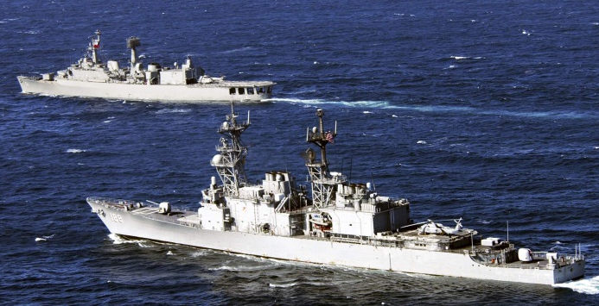
PROCESO “DETERMINACIÓN DE NECESIDADES“.
PROPACA
Elementos Existentes en la Determinación de Necesidades
SUJETO DE UNA NECESIDAD
SUJETO: Corresponde a la UURR, “a quien o para quien” se requiere realizar la necesidad.
Es importante que este dato esté correctamente ingresado, ya que a partir de él, se pueden deducir los costos asociados a una determinada UURR “El sujeto NO NECESARIAMENTE ES LA UNIDAD EJECUTORA, la responsable de ejecutar el gasto.
Ejemplo 1:
(quien ejecuta →Dirisnav)
Subactividad= ‘1K’ Plan DIESEL
Necesidad = “Adquirir Generador XX para la Williams”
Sujeto (dónde está instalado el motor? / a quien está asignado? = “WILLIAMS “.
Ejemplo 2:
(quien ejecuta →Cuarzona)
Subactividad= ‘1X’ Operación de la repartición.
Necesidad = “Pagar los consumos básicos de la repartición”
Sujeto (para quien ? = “Cuarzona“.

Slide 18
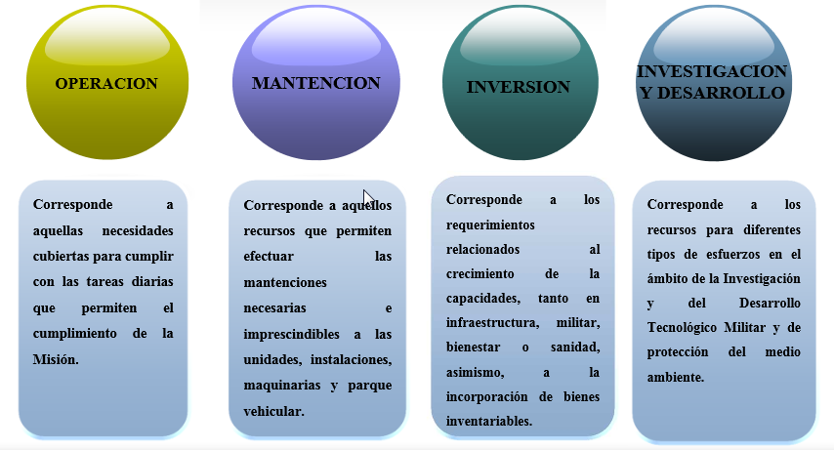
PROCESO “DETERMINACIÓN DE NECESIDADES“.
PROPACA
Elementos Existentes en la Determinación de Necesidades
PRESUPUESTO POR PROGRAMA (P.P.P.)
DEFINICIÓN (Sólo Cap.05):
Un documento de información institucional que, en términos financieros, expresa el plan para cumplir los objetivos parciales en un período específico de tiempo.
Es un instrumento de planificación, medición de efectividad, consolidación, toma de decisiones, control de gestión, así como una declaración de prioridades.

Slide 19
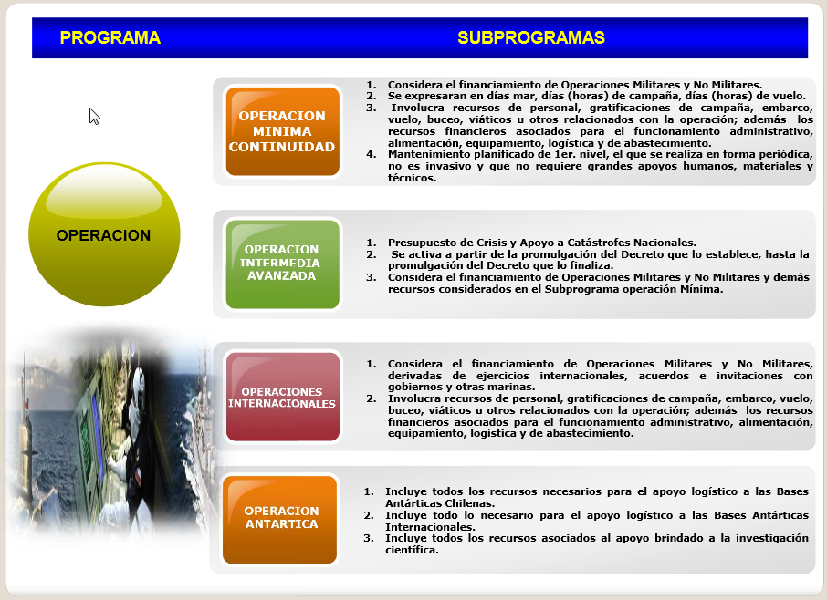
PRESUPUESTO POR PROGRAMA (P.P.P.)
PROPACA

Slide 20
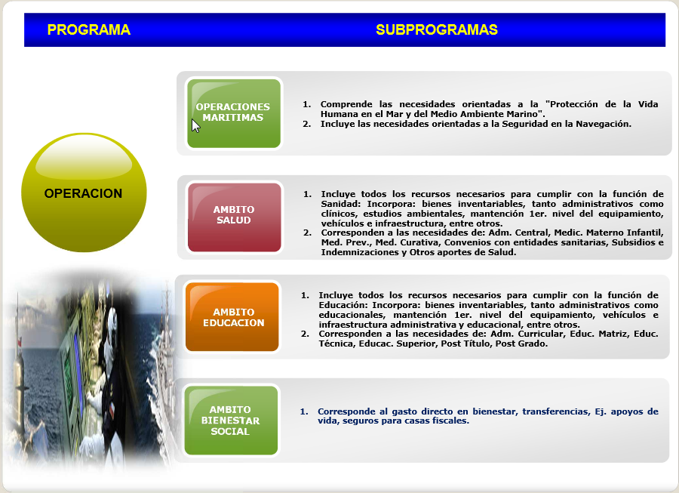
PRESUPUESTO POR PROGRAMA (P.P.P.)
PROPACA

Slide 21
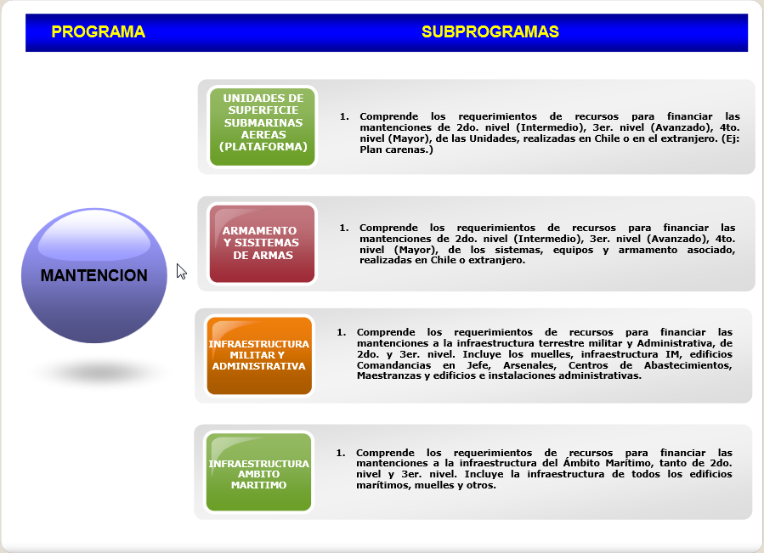
PRESUPUESTO POR PROGRAMA (P.P.P.)
PROPACA

Slide 22
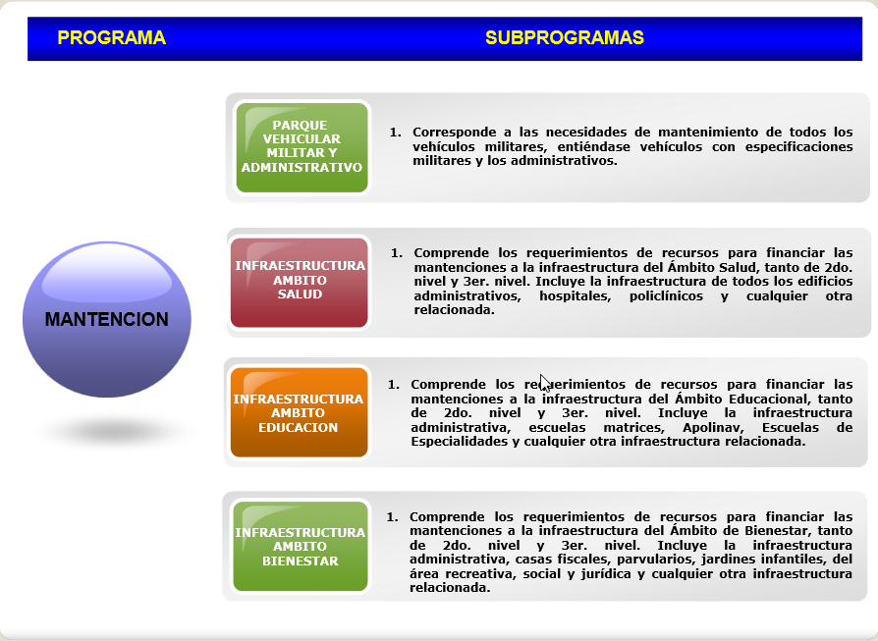
PRESUPUESTO POR PROGRAMA (P.P.P.)
PROPACA

Slide 23
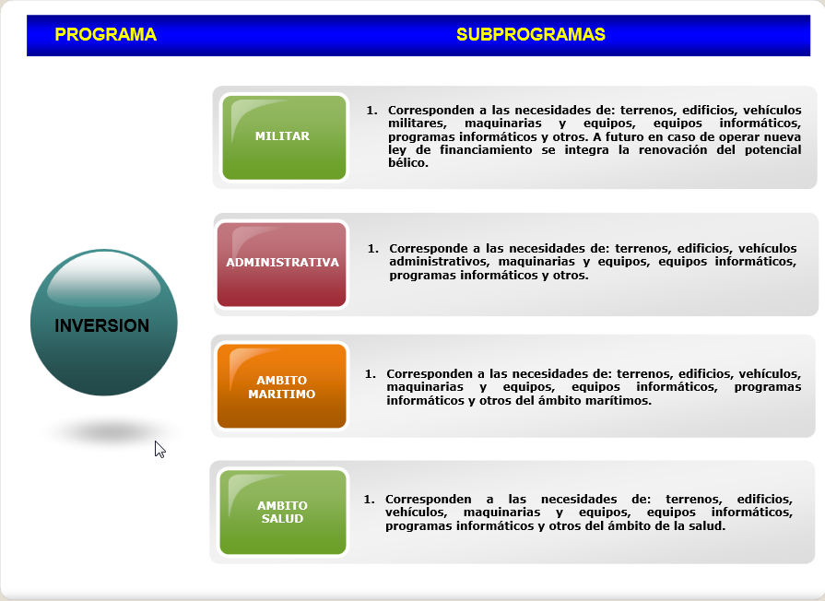
PRESUPUESTO POR PROGRAMA (P.P.P.)
PROPACA

Slide 24
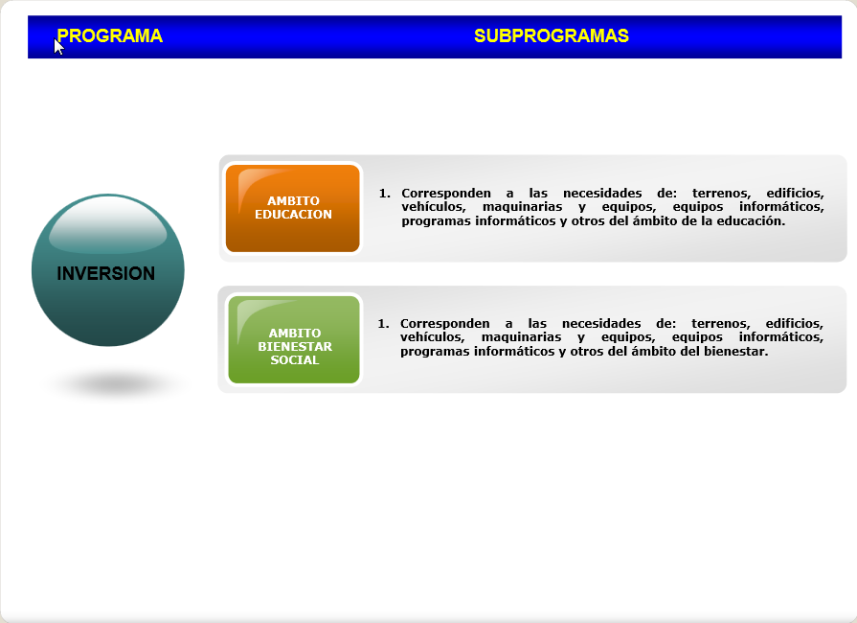
PRESUPUESTO POR PROGRAMA (P.P.P.)
PROPACA

Slide 25
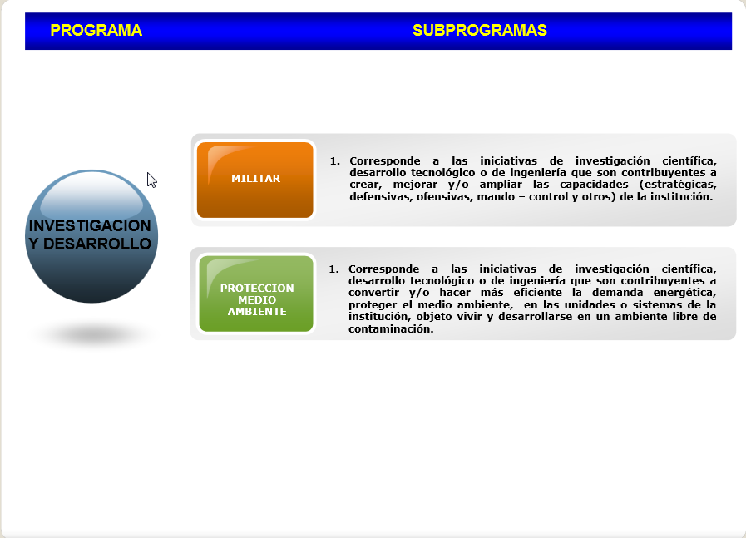
PRESUPUESTO POR PROGRAMA (P.P.P.)
PROPACA

Slide 26
PROCESO “DETERMINACIÓN DE NECESIDADES“.
PROPACA
Elementos Existentes en la Determinación de Necesidades
P.X.Q.
PXQ= Significa “Price x Quantity” → Es decir, dar fundamento a un requerimiento en términos de su Precio y Cantidad requerida (Capítulo 05 y 07).
Actualmente PROPACA alcanza un nivel de detalle a nivel PxQ (Bienes, No Monetario).

Slide 27
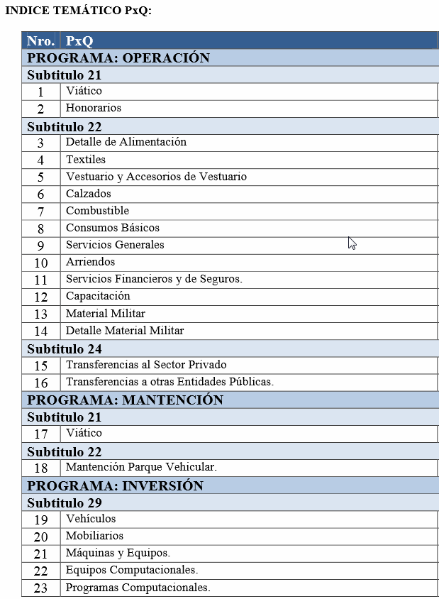
PROCESO “DETERMINACIÓN DE NECESIDADES“.
PROPACA
Elementos Existentes en la Determinación de Necesidades
P.X.Q. (Cap.05)

Slide 28
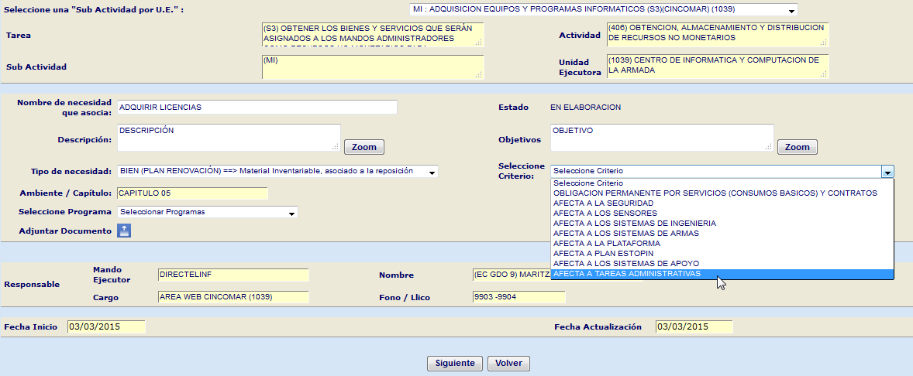
PROCESO “DETERMINACIÓN DE NECESIDADES“.
PROPACA
Elementos Existentes en la Determinación de Necesidades
Corresponden a una clasificación de las “Necesidades” conforme a
los conceptos de prioridad determinados por cada Mando Administrador,
de acuerdo a su misión y funciones. Con el objetivo de poder priorizar e
identificar sus áreas críticas.
CRITERIOS DE PRIORIDAD

Slide 29
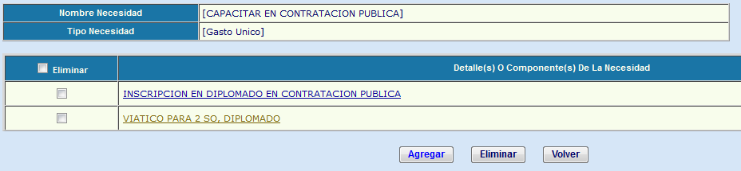
PROCESO “DETERMINACIÓN DE NECESIDADES“.
(Ejemplo con PxQ)
PROPACA
DETALLE DE UNA NECESIDAD (Listado de costos asociados):

Slide 30
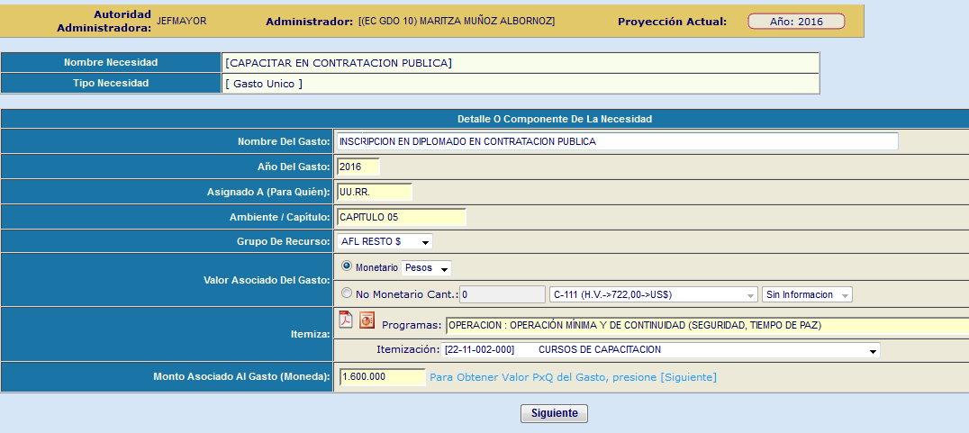
PROCESO “DETERMINACIÓN DE NECESIDADES“.
(Ejemplo con PxQ)
PROPACA
DETALLE DE UNA NECESIDAD:

Slide 31
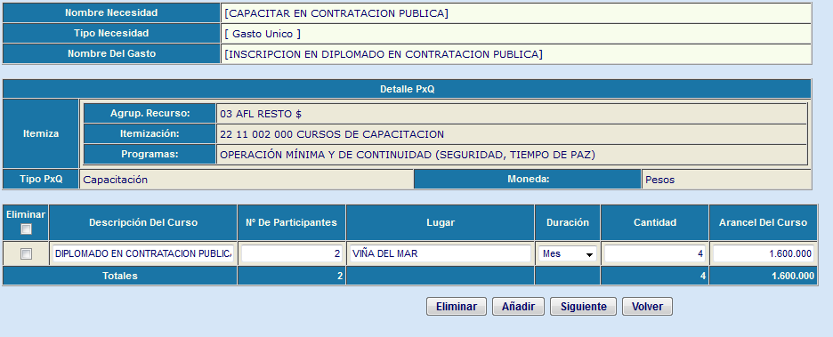
PROCESO “DETERMINACIÓN DE NECESIDADES“.
(Ejemplo con PxQ)
PROPACA
DETALLE DE UNA NECESIDAD:

Slide 32
PROCESO “DETERMINACIÓN DE NECESIDADES“.
(Ejemplo con PxQ)
PROPACA
DETALLE DE UNA NECESIDAD (Listado de costos asociados):

Slide 33
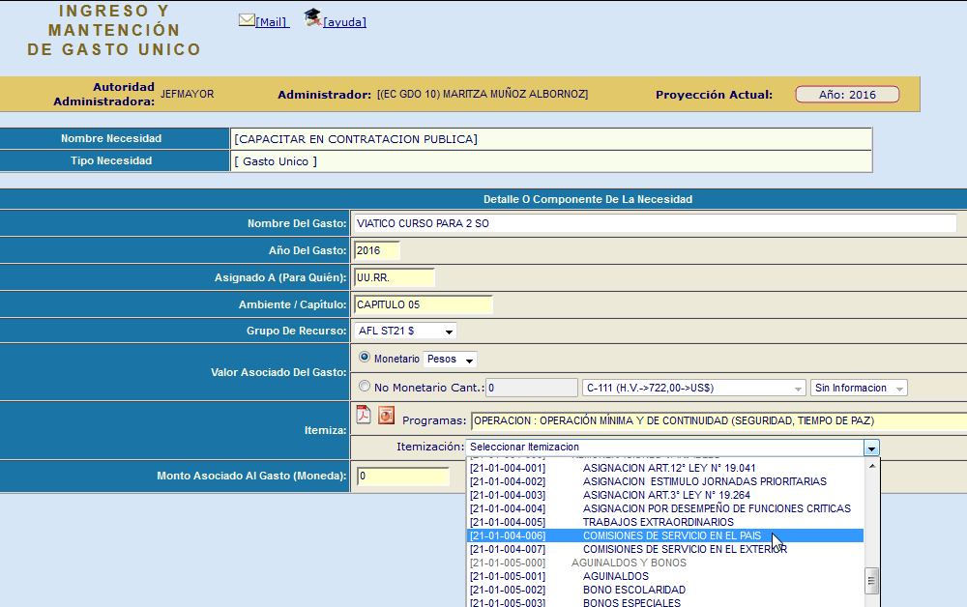
PROCESO “DETERMINACIÓN DE NECESIDADES“.
(Ejemplo con PxQ)
PROPACA
DETALLE DE UNA NECESIDAD:

Slide 34
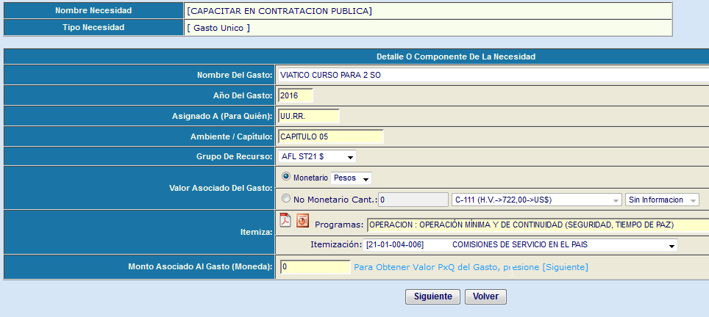
PROCESO “DETERMINACIÓN DE NECESIDADES“.
(Ejemplo con PxQ)
PROPACA
DETALLE DE UNA NECESIDAD:

Slide 35
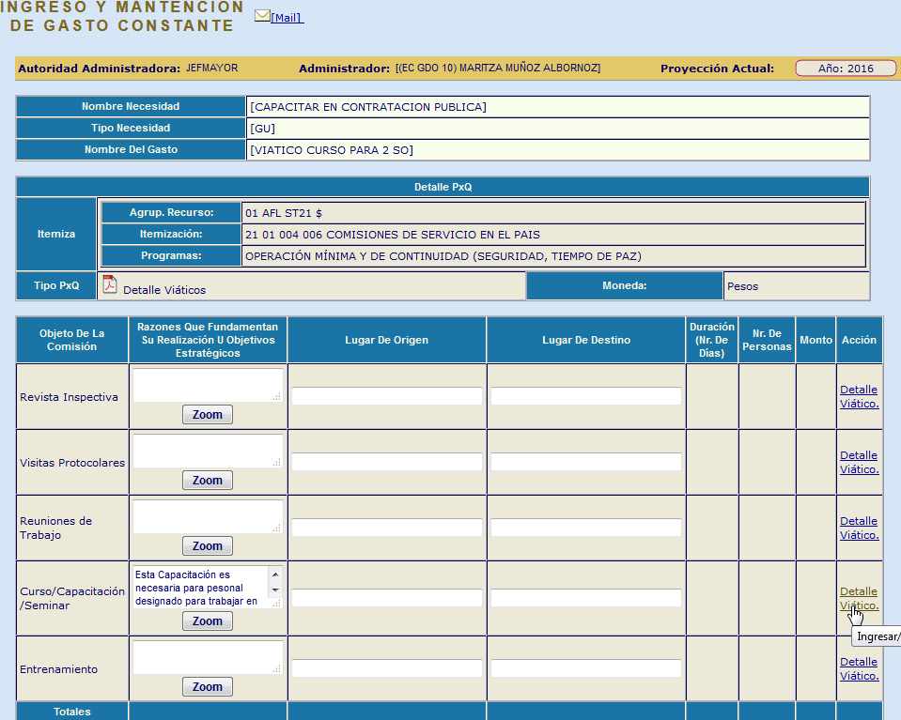
PROCESO “DETERMINACIÓN DE NECESIDADES“.
(Ejemplo con PxQ)
PROPACA
DETALLE DE UNA NECESIDAD (PxQ):

Slide 36
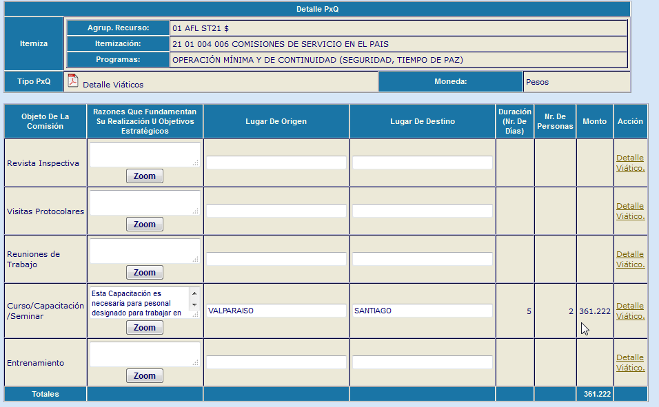
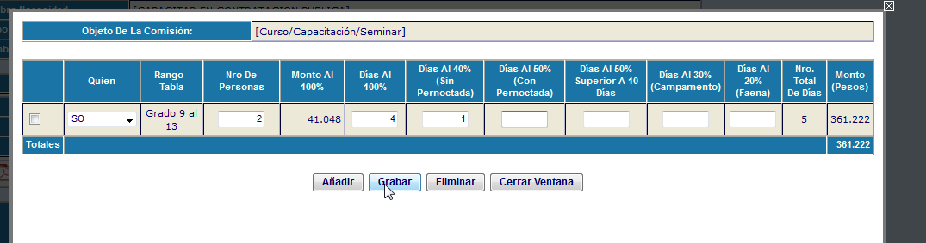
PROCESO “DETERMINACIÓN DE NECESIDADES“.
(Ejemplo con PxQ)
PROPACA
DETALLE DE UNA NECESIDAD (PxQ):

Slide 37
PROCESO “DETERMINACIÓN DE NECESIDADES“.
(Ejemplo con PxQ)
PROPACA
DETALLE DE UNA NECESIDAD (Listado de costos asociados):

Slide 38
PROPACA

